Slide 1
Cluster Policy in Bavaria –
why to support Cluster Development?
Dr. Stephan Pflugbeil
DEPO 2015, Pilsen, 18.10.2018
Day of Clusters in the Pilsen Region

Slide 2
Gliederung
Kurz-Präsentation Bayern
Bayerische Cluster
2.1 Definition
2.2 Dienstleistungen
2.3 Erfolge
Zusammenfassung

Slide 3
Gliederung
Kurz-Präsentation Bayern
Bayerische Cluster
2.1 Definition
2.2 Dienstleistungen
2.3 Erfolge
Zusammenfassung

Slide 4
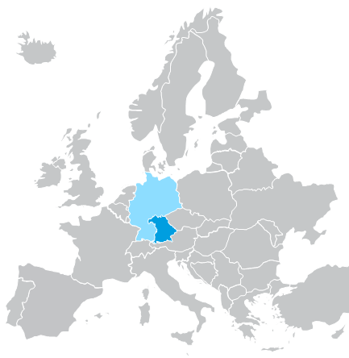
1. Kurz-Präsentation Bayern
    Zahlen und Daten
      Fläche: größtes Bundesland in Deutschland (70.550 km²)
      Bevölkerung: # 9 in der EU (12,8 Mio.)
      BIP: # 7 in der EU (2017: 594 Mrd. €)
      BIP-Wachstum 1997-2017: # 1 in Deutschland (+49,6 %)
      Arbeitslosenquote: # 1 in Deutschland (2017: 3,2 %)
      Beschäftigungsentwicklung 2007-2017: # 1 in Deutschland
      (+1.023.751)
      Patentanmeldungen: regelmäßig # 1 in Deutschland

Slide 5
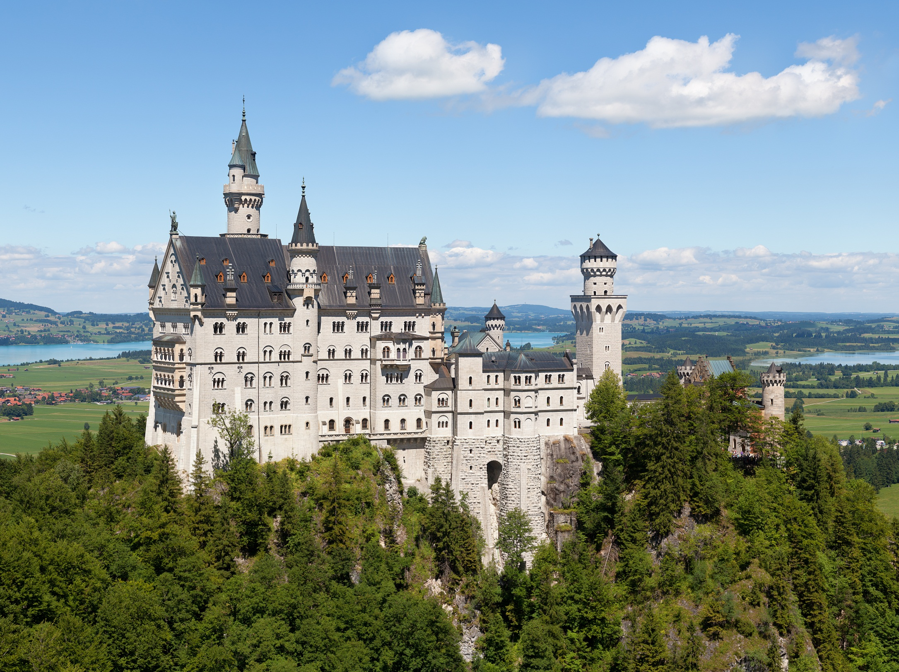
source: © Thomas Wolf, www.foto-tw.de

Slide 6
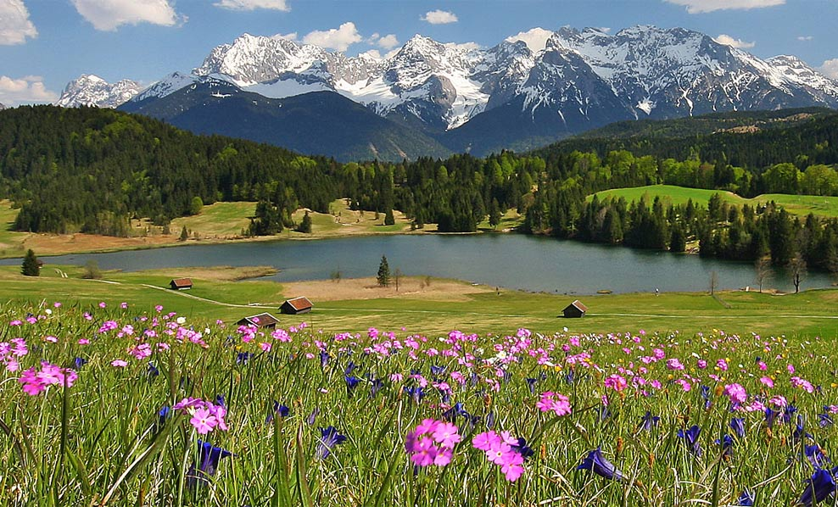
source: BAYERN TOURISMUS Marketing GmbH

Slide 7
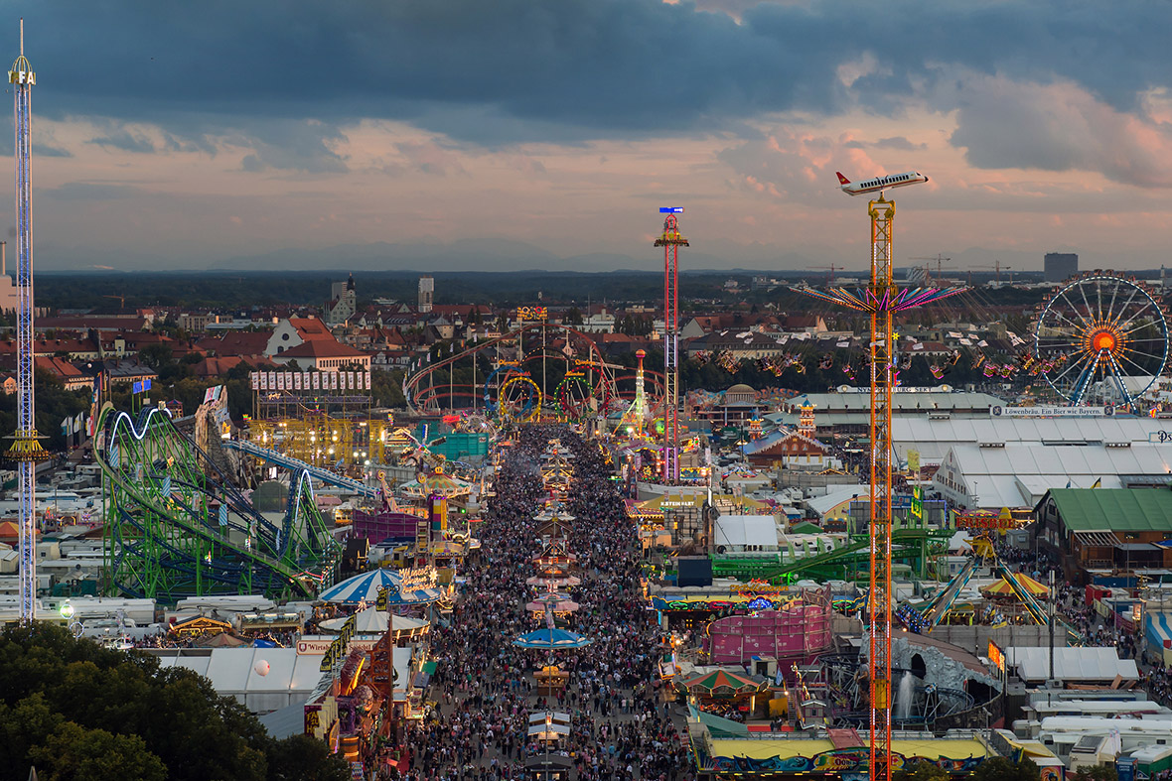
source: International Business Times, Getty Oktoberfest 2014

Slide 8
1. Kurz-Präsentation Bayern
Video
[1:10 Minuten]

Slide 9



















1. Kurz-Präsentation Bayern

Slide 10
Gliederung
Kurz-Präsentation Bayern
Bayerische Cluster
2.1 Definition
2.2 Dienstleistungen
2.3 Erfolge
Zusammenfassung

Slide 11
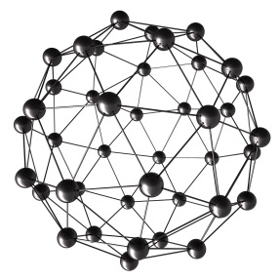

2.1 Bayerische Cluster: Definition
International unterschiedliche Definitionen für Cluster
Bayerische Definition anhand von drei Kriterien:
ein Netzwerk aus
Unternehmen und Forschungseinrichtungen
in einem
konkreten Bereich
geleitet von einer
Cluster-Organisation
© Colourbox.de
© Colourbox.de

Slide 12
2.1 Bayerische Cluster: Definition
ein Netzwerk aus
Unternehmen und Forschungseinrichtungen
in einem
konkreten Bereich
geleitet von einer
Cluster-Organisation
    Management-Teams in jedem Cluster
    (ca. drei bis zwölf Vollzeitkräfte)
    Fördergelder nur für die Betriebskosten eines Clusters (nicht für FuE-Projekte!)
    Neutral und unabhängig
    Unterstützung von “Cluster-Sprecher” und “Cluster-Beirat”
© Colourbox.de

Slide 13
2.1 Bayerische Cluster: Definition
ein Netzwerk aus
Unternehmen und Forschungseinrichtungen
in einem
konkreten Bereich
geleitet von einer Cluster-Organisation
    in Schlüsseltechnologien und traditionellen Branchen der bayerischen Wirtschaft
    Fokus auf technologie- und industrie-orientierte Cluster
    17 Cluster-Organisationen in 5 Zukunfts-märkten

Slide 14

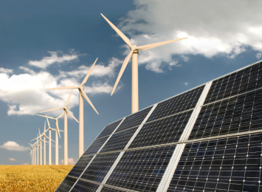



17 Cluster-Organisationen, gegliedert in 5 Zukunftsmärkte
Digitalisierung
IuK (im ZD.B)
Leistungselektronik
Sensorik
Mechatronik & Automation
Energie
Energietechnik
Umwelttechnologie
Gesundheit
Biotechnologie
Medizintechnik
Ernährung
Materialien
Chemie
Forst und Holz
Nanotechnologie
Neue Werkstoffe
MAI Carbon
Mobilität
Aerospace
Automotive
Bahntechnik
© Panthermedia.net

Slide 15
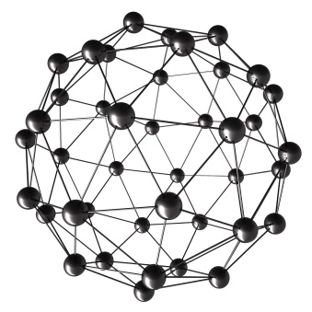
2.1 Bayerische Cluster: Definition
ein Netzwerk aus Unternehmen und Forschungseinrichtungen
in einem
konkreten Bereich
geleitet von einer Cluster-Organisation
Vernetzen
Wirtschaft untereinander
Wirtschaft und Wissenschaft
in Bayern: 7.000 produzierende Unternehmen (KMU) und 90 Forschungseinrichtungen
    gesamte Wertschöpfungskette
    offen für alle
    Wirtschaft, Wissenschaft, Verbände
    KMUs und Konzerne
    in ganz Bayern
© Colourbox.de

Slide 16
Gliederung
Kurz-Präsentation Bayern
Bayerische Cluster
2.1 Definition
2.2 Dienstleistungen
2.3 Erfolge
Zusammenfassung

Slide 17

2.2 Bayerische Cluster: Dienstleistungen
Netzwerk-Aktivitäten
Allgemeine Dienste
Akquise von
Fördergeldern
FuE-Projekte

Slide 18
2.2 Bayerische Cluster: Dienstleistungen
Netzwerk-Aktivitäten
Allgemeine Dienste
Akquise von
Fördergeldern
FuE-Projekte

Slide 19
2.2 Bayerische Cluster: Dienstleistungen
Netzwerk-Aktivitäten
Allgemeine Dienste
Akquise von
Fördergeldern
FuE-Projekte

Slide 20
2.2 Bayerische Cluster: Dienstleistungen
Netzwerk-Aktivitäten
Allgemeine Dienste
Akquise von
Fördergeldern
FuE-Projekte

Slide 21
2.2 Bayerische Cluster: Dienstleistungen
Netzwerk-Aktivitäten
Allgemeine Dienste
Akquise von
Fördergeldern
FuE-Projekte

Slide 22
2.2 Bayerische Cluster: Dienstleistungen
Netzwerk-Aktivitäten
Allgemeine Dienste
Akquise von
Fördergeldern
FuE-Projekte
Unterstützung für das Ministerium
(z.B. Internationalisierung, Standort-Marketing und Delegationsreisen)

Slide 23
Gliederung
Kurz-Präsentation Bayern
Bayerische Cluster
2.1 Definition
2.2 Dienstleistungen
2.3 Erfolge
Zusammenfassung

Slide 24
2.3 Erfolge
    > 8.500 Mitglieder
    > 11.000 Veranstaltungen
    > 606.000 Teilnehmer
Netzwerk-Aktivitäten
Allgemeine Dienste
Akquise von
Fördergeldern
FuE-Projekte
    Bund: 253,3 Mio. €
    EU: 41,4 Mio. €
> 1.600 Projekte
> 10.700 Partner
Stand: 31.12.2017

Slide 25
2.3 Erfolge
Evaluation Ende 2014:
detaillierte Überprüfung unserer Clusterpolitik und jedes einzelnen Clusters.

Slide 26
2.3 Erfolge
Evaluation Ende 2014:
detaillierte Überprüfung unserer Clusterpolitik und jedes einzelnen Clusters.
Positive Evaluation: Der bayerische Ansatz für die Cluster-Politik ist sehr erfolgreich:
Cluster in den richtigen Branchen
Focus auf technologie- und industrie-orientierte Cluster
richtige Anzahl an Cluster
sehr gute bis gute Aktivitäten
Orientierung an den Bedürfnissen der Mitglieder
Neutralität durch staatliche Finanzierung
mehr Cross-Cluster-Projekte
höhere internationale Sichtbarkeit

Slide 27
Gliederung
Kurz-Präsentation Bayern
Bayerische Cluster
2.1 Definition
2.2 Dienstleistungen
2.3 Erfolge
Zusammenfassung

Slide 28
3. Zusammenfassung: positive Auswirkungen
  Die bayerischen Cluster vernetzen Unternehmen, Hochschulen und Forschungseinrichtungen in ganz Bayern.
    Die bayerischen Cluster stärken ihre Wertschöpfungsketten von der Forschung bis zum End-Produkt.
  Die bayerischen Cluster verstärken Forschung und Entwicklung – sogar zwischen Cluster-Mitgliedern, die normalerweise Konkurrenten sind.
  Die bayerischen Cluster erhöhen die Innovationsdynamik.
  Die bayerischen Cluster treiben (inter-)nationale Cross-Cluster-Kooperationen voran!
=> Cluster haben positive Effekte
auf die Wettbewerbsfähigkeit der Unternehmen!

Slide 29
Vielen Dank für Ihre Aufmerksamkeit!
Zeit für Fragen und Diskussion…

